Slide 1
Project Bemutató
Juhász Márk
Székely Dávid

Slide 2
Ötlet
Maga az ötlet az autókozmetika volt
Ez egy hasznos és érdekes téma tele érdekességekkel

Slide 3
Maga a project
Project egy webshop és egy fórum részből fog felállni
Az oldalon hasznos és érdekes tanácsokkal lehet tájékozódni
a fórum részen pedig a vásárlók tudnak egymástól kérdezni információkat megosztani vagy pedig akik nem annyira magabiztosak segítséget tudnak kérni

Slide 4
Felépítése
Webshop rész
Fórum rész
Admin felület ahol az eladott rendelések állapotát lehet figyelni és a havi bevételt lehet látni

Slide 5
Technológiák
MySQL az adatbázis
Frontend
Backend
React
Css
Html
GitHub

Slide 6
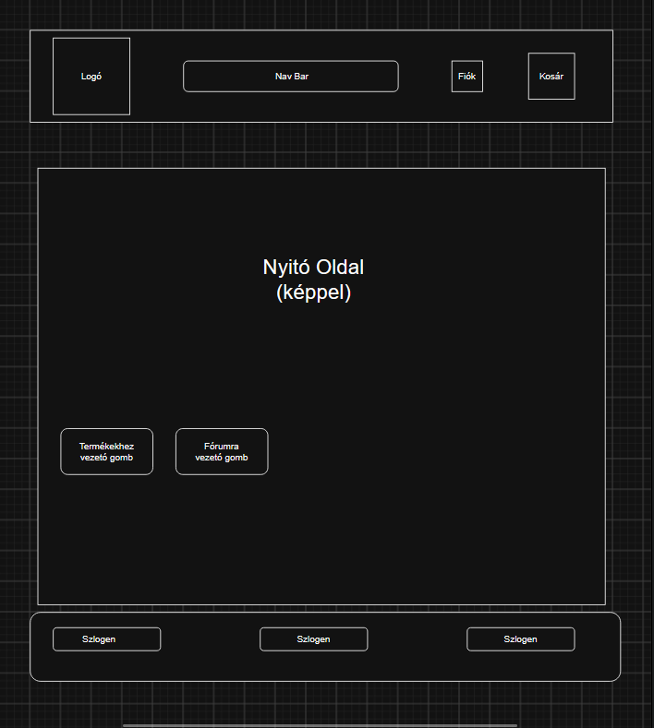
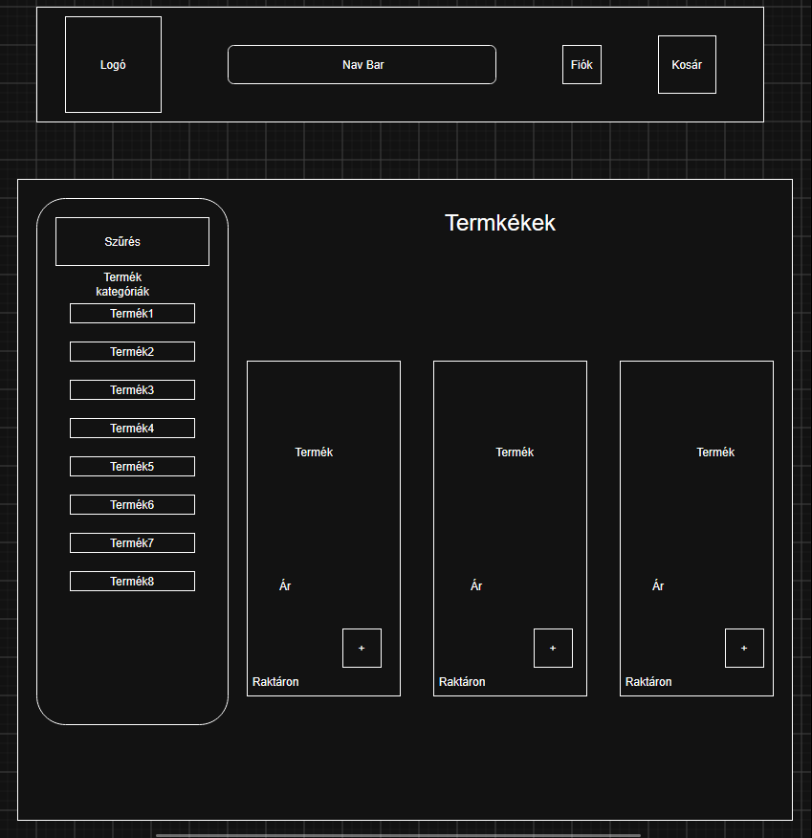
Drótváz
Main oldal
Webshop oldal

